Slide 1
Путеводитель по городам “Audio Guide”
Петрушко Артем, Худяков Сергей, Шагвалиев Никита,
Алнажам Язан, Харисова Ирина

Slide 2
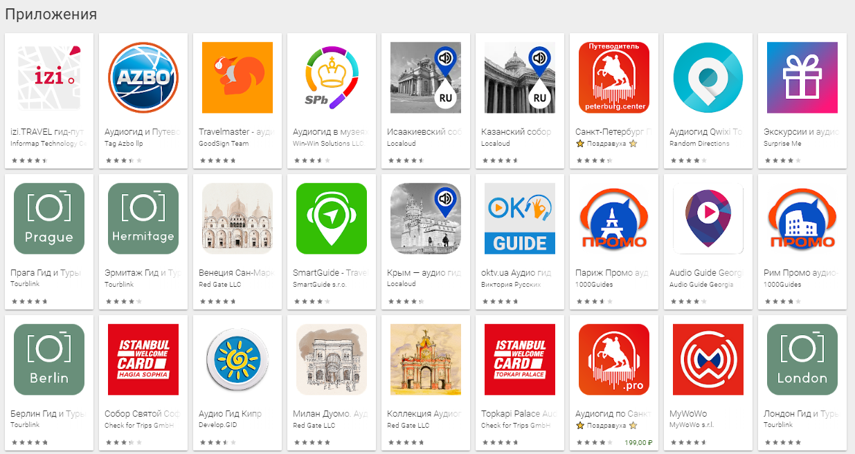

Slide 3
Введение
Audio Guide
Текстовый и аудио справочник-путеводитель по музеям Екатеринбурга

Slide 4
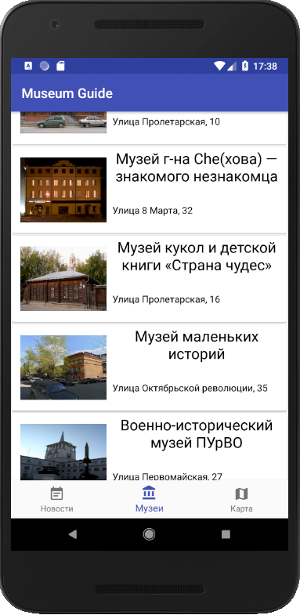
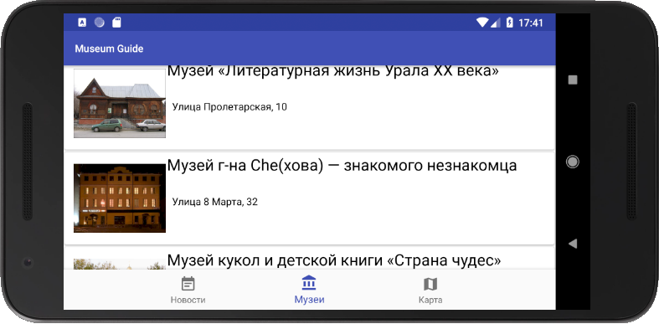
Демонстрация работы приложения

Slide 5
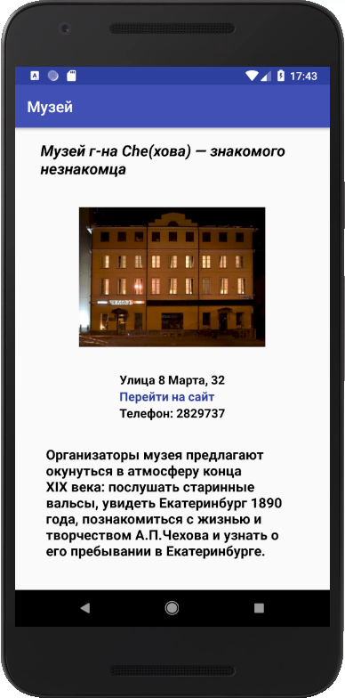

Slide 6
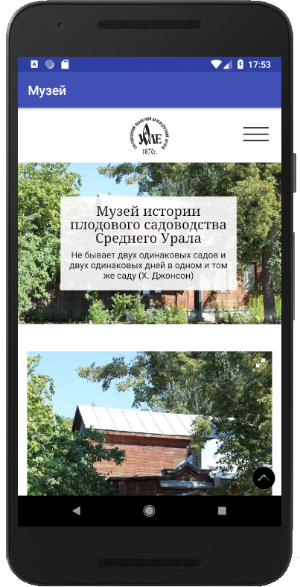
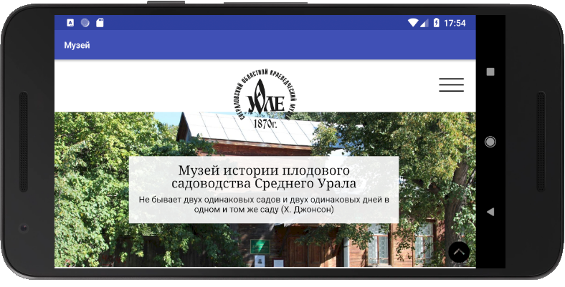

Slide 7
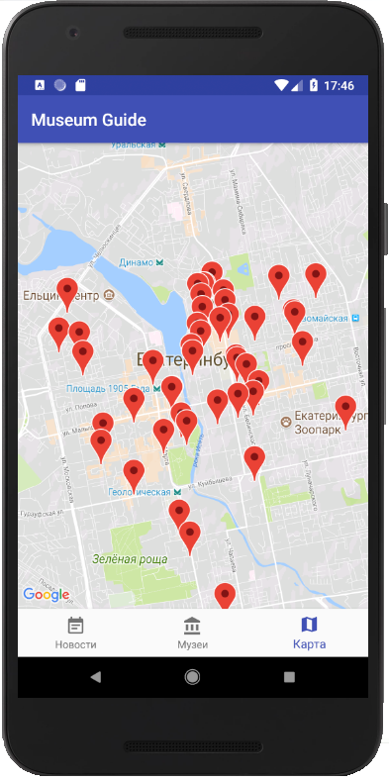
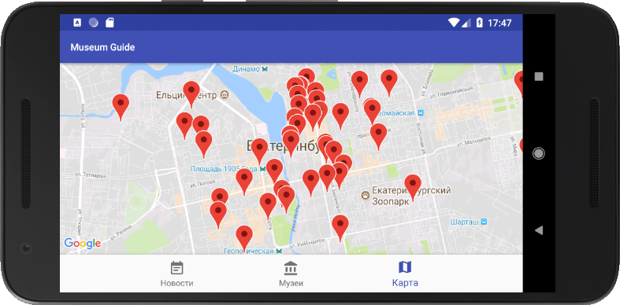

Slide 8
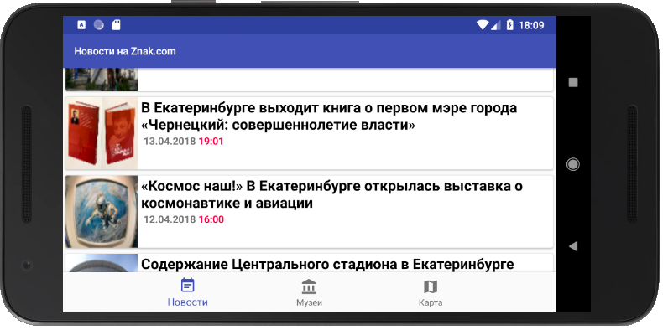
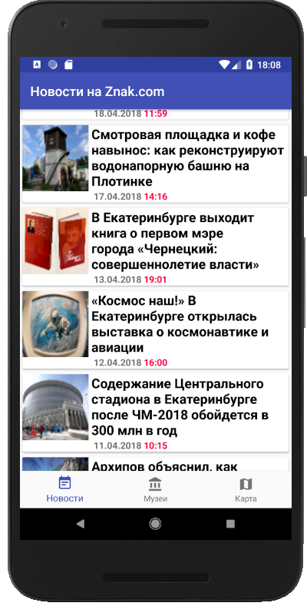
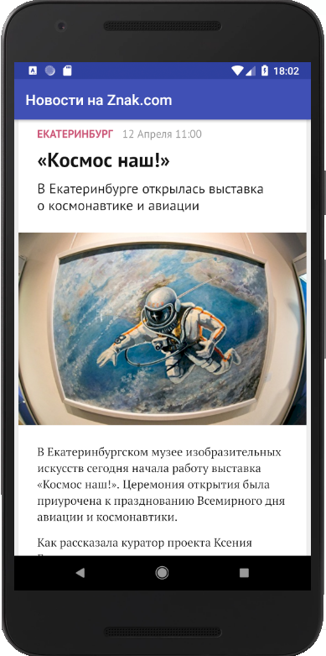
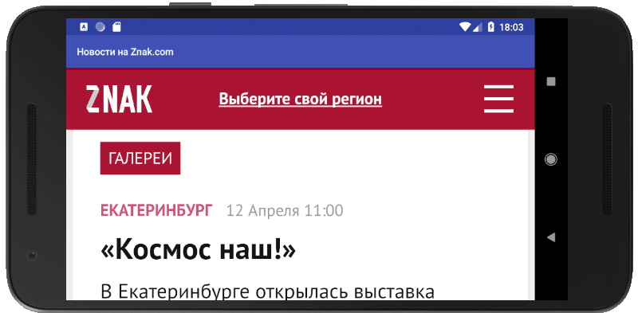

Slide 9
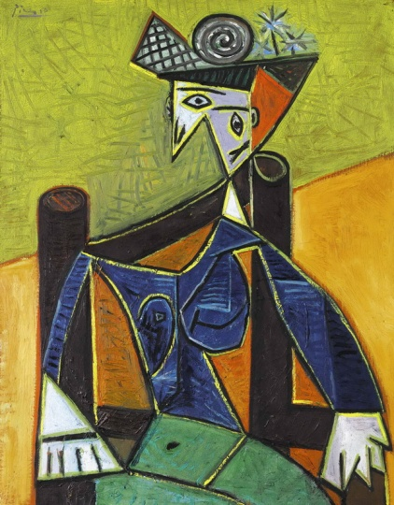
В работе новостной ленты будут задействованы: библиотека Jsoup, AsyncTask и библиотека Picasso.
Для реализации аудио записей задействуем класс MediaPlayer.
Для работы с картой Google APIs

